Slide 1
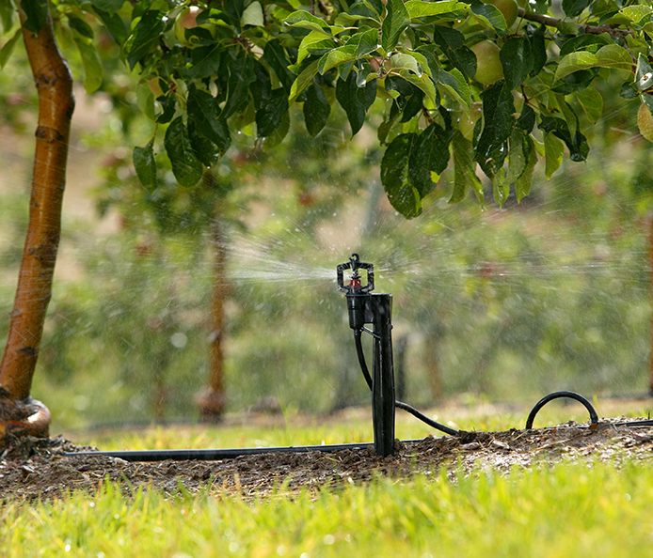
AĞAÇALTI MİKRO YAĞMURLAMA SULAMA YÖNTEMİ
Prof. Dr. A. Halim ORTA

Slide 2
AĞAÇALTI MİKRO YAĞMURLAMA SULAMA YÖNTEMİ
Yağmurlama sulama yönteminde de değinildiği gibi, meyve bahçelerinin sulanmasında küçük yağmurlama başlıklarından yaygın olarak yararlanılmaktadır. Küçük yağmurlama başlıklarının kullanıldığı yağmurlama sulama yöntemine ağaçaltı mikro yağmurlama sulama yöntemi adı da verilmektedir. Sistem unsurları, damla sulama sistem unsurları ile aynıdır. Tek fark, damlatıcılar yerine küçük yağmurlama başlıklarının kullanılmasıdır. Başka bir deyişle, ağaçaltı mikro yağmurlama sulama sistemi; pompa birimi, kontrol birimi, ana boru hattı, manifold boru hatları, lateral boru hatları ve küçük yağmurlama başlıklarından oluşur. Bu yöntemde, her ağaç sırasına bir lateral boru hattı döşenir ve lateral boyunca her ağacın altına bir yağmurlama başlığı konur. Ağaçaltı mikro yağmurlama sulama sistemi unsurları Şekil 8.1 de görülmektedir.

Slide 5
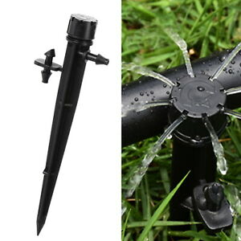
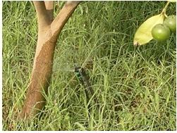

Slide 18
Ağaçaltı mikro yağmurlama sulama yönteminde işletme basıncı 1 - 2 atm kadardır. Başlık debileri ise genellikle 30 - 300 L/h arasında değişmektedir. Bir yağmurlama başlığı, yaklaşık ağaç tacının izdüşümü kadar bir alanı ıslatır. Bu nedenle, gerek sıra üzerindeki ağaçlar arasında, gerekse ağaç sıraları arasında ıslatılmayan kuru bir alan kalabilir. Bu yöntemde, başlık aralığı sıra üzerindeki ağaç aralığına, lateral aralığı ise ağaç sıra aralığına eşittir (Şekil 8.2).

Slide 20
Küçük yağmurlama başlıklarını üreten her kuruluş, başlık teknik özelliklerini belirten bir çizelgeyi planlayıcı ya da uygulayıcıya vermekle yükümlüdür. Bu teknik çizelgede; optimum işletme basınçları, başlık debileri, ıslatma çapları ve yağmurlama ­hızı değerleri yer alır. Sistemin planlanması ve işletilmesi bu değerlere göre yapılır. Küçük yağmurlama başlıklarına ilişkin örnek bir teknik çizelge (Çizelge 8.1) aşağıda verilmiştir.

